Slide 1

Android Storage
Pemrograman Platform Khusus
Politeknik Statistika STIS, 2023

Slide 2
Android Storage
Jenis Penyimpanan Android
App-specific storage: Menyimpan file yang hanya ditujukan untuk penggunaan aplikasi, baik di direktori khusus dalam volume penyimpanan internal maupun direktori khusus lain dalam penyimpanan eksternal. Menggunakan direktori dalam penyimpanan internal untuk menyimpan informasi sensitif yang tidak boleh diakses aplikasi lain.
Shared storage: Menyimpan file yang ingin dibagikan aplikasi Anda dengan aplikasi lain, termasuk media, dokumen, dan file lainnya.
Preferences: Menyimpan data primitif pribadi dalam key-value pair.
Databases: Menyimpan data terstruktur dalam database pribadi menggunakan library persistensi Room.

Slide 3
Memilih Storage sesuai kebutuhan
Berapa banyak ruang yang diperlukan data?
Penyimpanan internal memiliki ruang terbatas untuk data khusus aplikasi.
Gunakan jenis penyimpanan lain jika Anda perlu menyimpan sejumlah besar data.
Seberapa andal akses data yang diperlukan?
Jika fungsionalitas dasar aplikasi Anda memerlukan data tertentu, seperti saat aplikasi dimulai, tempatkan data dalam direktori penyimpanan internal atau database.
File khusus aplikasi yang disimpan dalam penyimpanan eksternal tidak selalu dapat diakses karena beberapa perangkat memungkinkan pengguna menghapus perangkat fisik yang sesuai dengan penyimpanan eksternal.

Slide 4
Memilih Storage sesuai kebutuhan
Jenis data apa yang perlu Anda simpan?
Jika Anda memiliki data yang hanya bermanfaat bagi aplikasi Anda, gunakan penyimpanan khusus aplikasi.
Untuk konten media yang dapat dibagikan, gunakan penyimpanan bersama sehingga aplikasi lain dapat mengakses konten tersebut.
Untuk data terstruktur, gunakan preferensi (untuk data nilai kunci) atau database (untuk data yang berisi lebih dari 2 kolom).
Haruskah data bersifat pribadi untuk aplikasi Anda?
Saat menyimpan data sensitif, yaitu data yang tidak boleh diakses dari aplikasi lain, gunakan penyimpanan internal, preferensi, atau database.
Penyimpanan internal memiliki manfaat tambahan yaitu data disembunyikan dari pengguna.

Slide 5
App-specific storage
App-specific storage dapat digunakan dalam banyak kasus ketika aplikasi Anda membuat file yang tidak perlu diakses oleh aplikasi lain, atau tidak boleh diakses.
Sistem ini menyediakan lokasi berikut untuk menyimpan file khusus aplikasi:
  Direktori penyimpanan internal:
    Direktori ini mencakup lokasi khusus untuk menyimpan file persisten, dan lokasi lain untuk menyimpan data cache.
  Direktori penyimpanan eksternal:
    Direktori ini mencakup lokasi khusus untuk menyimpan file tetap, dan lokasi lain untuk menyimpan data cache.

Slide 6
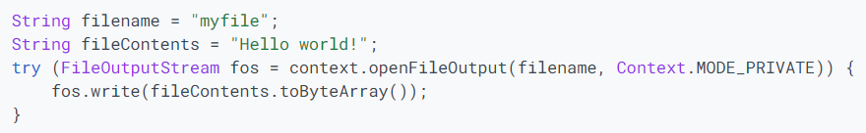
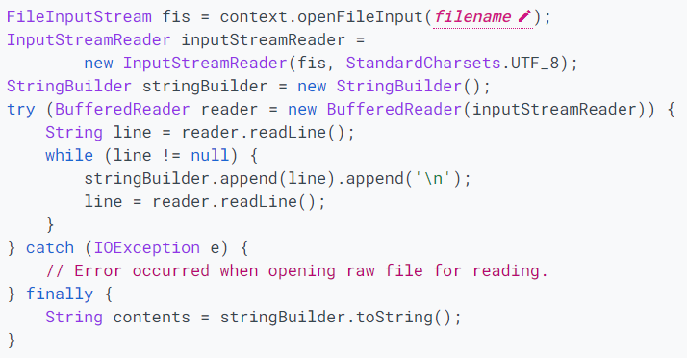
Akses
Penyimpanan Internal
Mengakses dan menyimpan file
Menyimpan file menggunakan stream
Mengakses file menggunakan stream

Slide 7
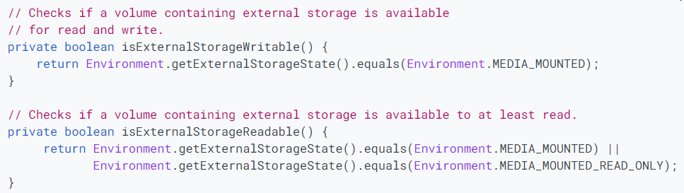

Akses
Penyimpanan Eksternal
Memverifikasi bahwa penyimpanan tersedia
Memilih lokasi penyimpanan fisik

Slide 8
Shared storage
Android menyediakan API untuk menyimpan dan mengakses jenis data yang dapat dibagikan berikut:
Konten media: Sistem menyediakan direktori publik standar untuk jenis file ini, sehingga pengguna memiliki lokasi umum untuk semua foto, lokasi umum lainnya untuk semua file musik dan audio, dan sebagainya. Aplikasi Anda dapat mengakses konten ini menggunakan MediaStore API platform.
Dokumen dan file lainnya: Sistem memiliki direktori khusus untuk memuat jenis file lainnya, seperti dokumen PDF dan buku yang menggunakan format EPUB. Aplikasi Anda dapat mengakses file ini menggunakan Storage Access Framework platform.
Set data: Di Android 11 (API level 30) dan lebih tinggi, sistem akan men-cache set data besar yang mungkin digunakan oleh beberapa aplikasi. Set data ini dapat mendukung kasus penggunaan seperti machine learning dan pemutaran media. Aplikasi dapat mengakses set data bersama ini menggunakan BlobStoreManager API.

Slide 9
Preferences
Jika Anda memiliki kumpulan key-value yang relatif kecil yang ingin disimpan, Anda harus menggunakan API SharedPreferences.
Objek SharedPreferences mengarah pada file yang berisi key-value pair dan memberikan metode yang cukup mudah untuk membaca dan menulisnya.
Setiap file SharedPreferences dikelola oleh framework dan dapat bersifat pribadi atau bersama.

Slide 10
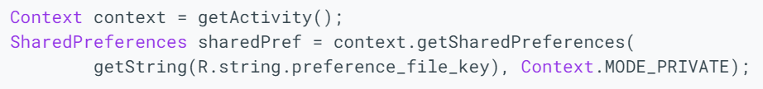
Preferences
Metode untuk Mengakses Preferences
getSharedPreferences()
Gunakan metode ini jika Anda memerlukan beberapa file preferensi bersama yang diidentifikasi menurut nama, yang Anda tentukan dengan parameter pertama. Anda dapat memanggilnya dari Context apa pun dalam aplikasi.
getPreferences()
Gunakan ini dari Activity jika Anda perlu menggunakan satu file preferensi bersama untuk aktivitas tersebut. Metode ini akan mengambil file preferensi bersama default yang dimiliki oleh aktivitas sehingga Anda tidak perlu memberikan nama untuknya.

Slide 11
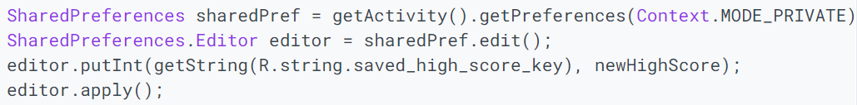
Shared
Preferences
Menulis ke SharedPreferences
Membaca ke SharedPreferences

Slide 12
Database
Menyimpan data di database lokal:
1. Menggunakan Library persistensi Room
2. Menggunakan package android.database.sqlite

Slide 13
Menggunakan Library Room
Menyimpan data di database lokal menggunakan Room
Library persistensi Room menyediakan layer abstraksi atas SQLite untuk memungkinkan akses database yang lancar sambil memanfaatkan kemampuan penuh SQLite.
Secara khusus, Room memberikan manfaat berikut:
  Verifikasi waktu kompilasi kueri SQL.
  Anotasi praktis yang meminimalkan kode boilerplate muncul berulang kali dan rentan error.
  Jalur migrasi database sederhana.
Untuk menggunakan Room di aplikasi Anda, tambahkan dependensi berikut ke file build.gradle aplikasi:

Slide 14
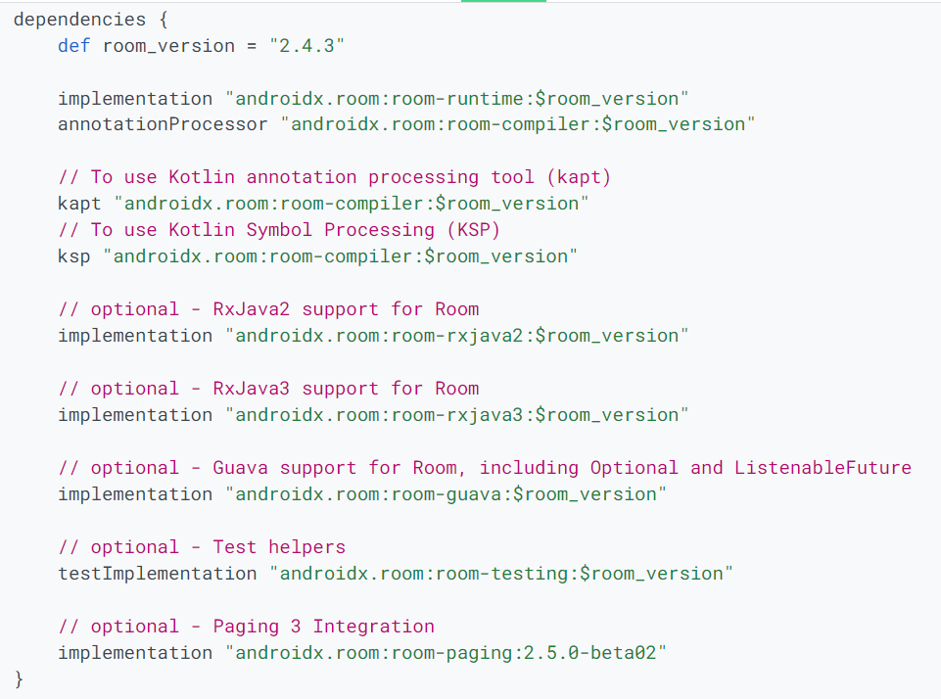
Room Dependency
build.gradle

Slide 15
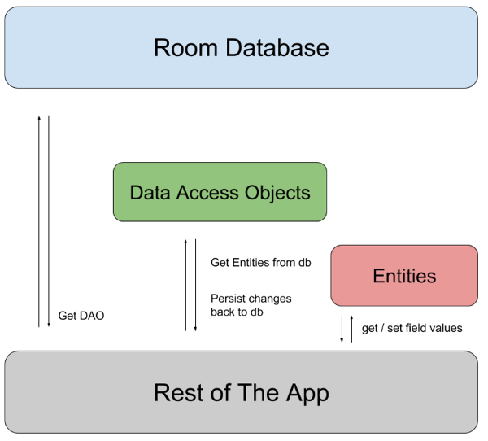
Komponen Utama Room
Komponen Utama Room
Class database yang menyimpan database dan berfungsi sebagai titik akses utama bagi koneksi saat ini ke data persisten aplikasi Anda.
Entity data yang menampilkan tabel di database aplikasi Anda.
Objek akses data (DAO) yang menyediakan berbagai metode agar aplikasi dapat membuat kueri, mengupdate, memasukkan, dan menghapus data dalam database.

Slide 16
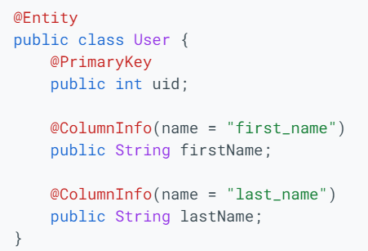
Contoh Implementasi
Entity data

Slide 17
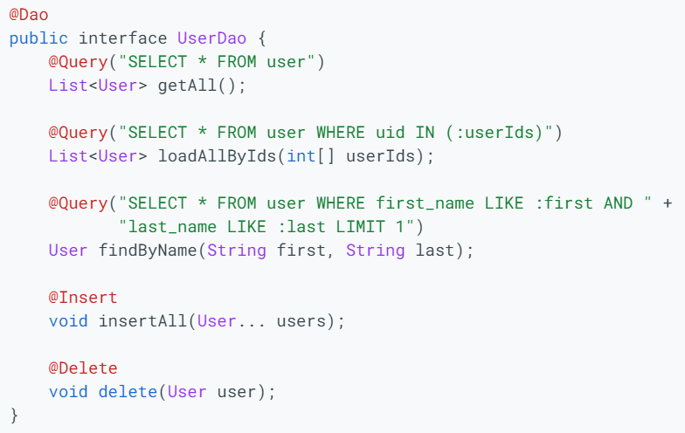
Contoh Implementasi
Objek Akses Data (DAO)

Slide 18
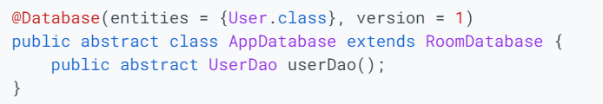
Contoh Implementasi
Database class

Slide 19
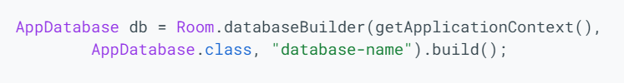

Contoh Implementasi
Penggunaan

Slide 20
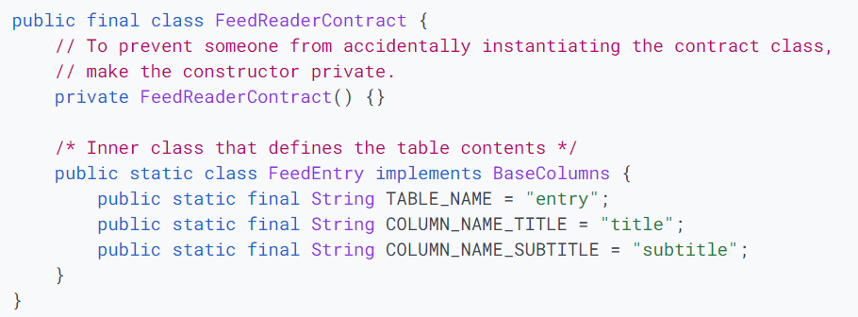
Menggunakan SQLite
Menentukan skema dan kontrak
Skema database: deklarasi formal tentang cara database diatur.
Skema ini tercermin dalam Pernyataan SQL yang Anda gunakan untuk membuat database.
Kelas kontrak adalah penampung untuk konstanta yang menentukan nama URI, tabel, dan kolom.
Kelas kontrak memungkinkan Anda menggunakan konstanta yang sama pada semua kelas lain dalam paket yang sama.
Contoh kelas kontrak:

Slide 21
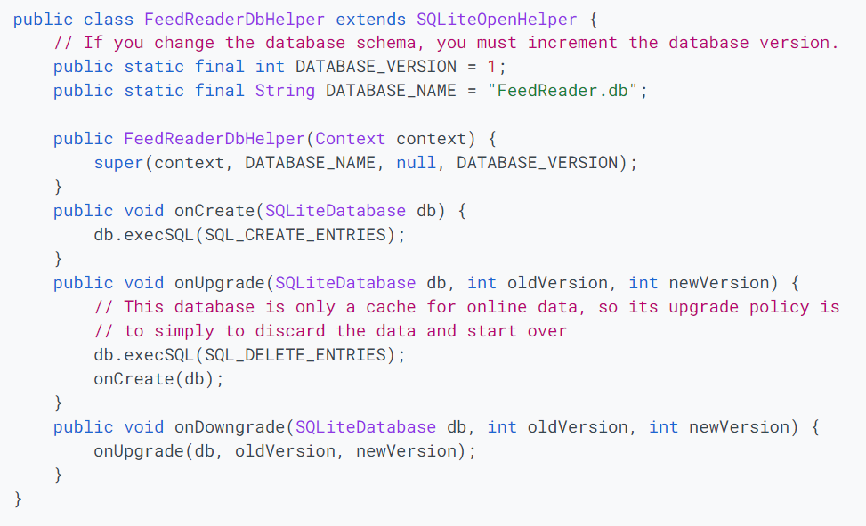
Menggunakan SQLite
Membuat database menggunakan SQL helper
Untuk mengakses database, buat instance subclass SQLiteOpenHelper:

Slide 22
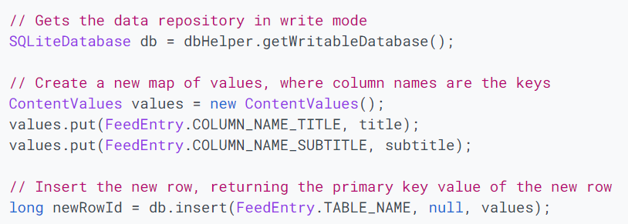
Menggunakan SQLite
Memasukkan informasi ke dalam database

Slide 23
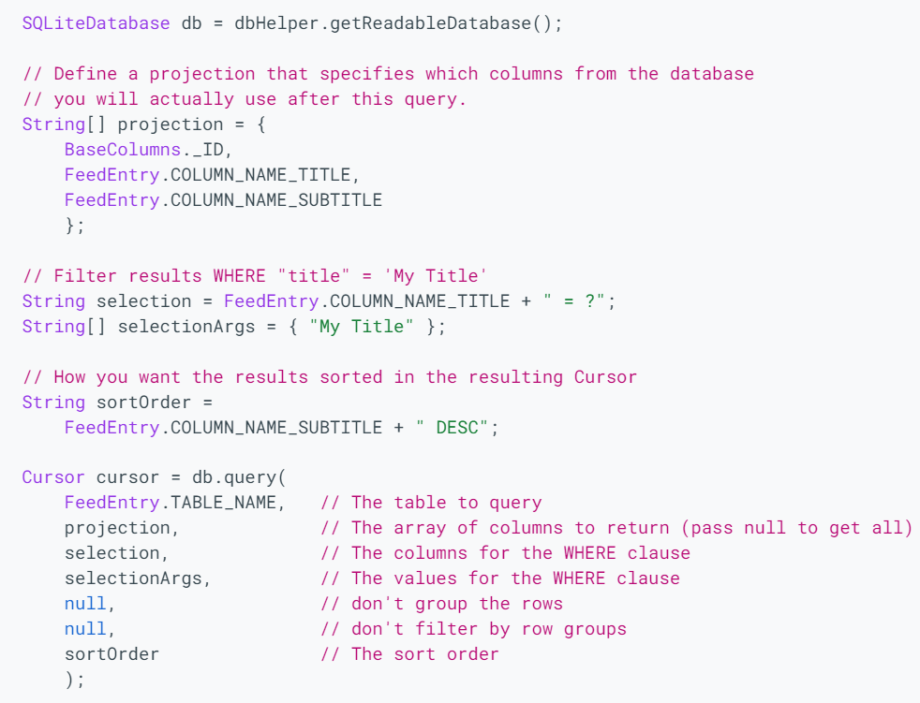
Menggunakan SQLite
Membaca informasi dari database

Slide 24
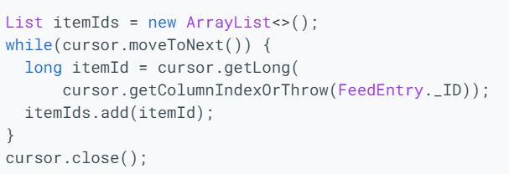
Menggunakan SQLite
Membaca informasi dari database

Slide 25
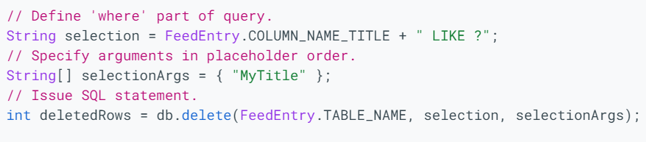
Menggunakan SQLite
Menghapus informasi dari database

Slide 26
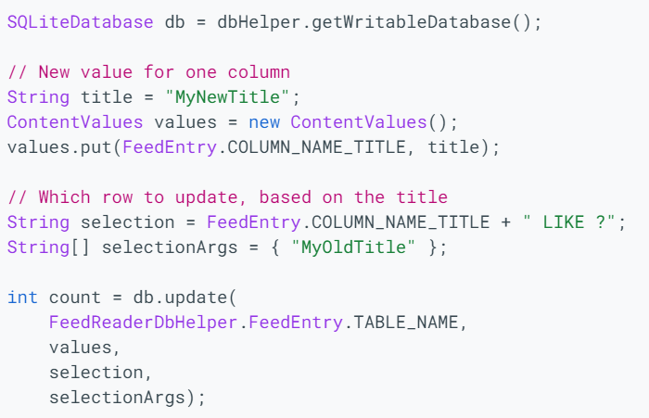
Menggunakan SQLite
Mengupdate database

Slide 27

Pelajari lebih lanjut...
https://developer.android.com/guide

Slide 28
Ada pertanyaan?
Pemrograman Platform Khusus
Politeknik Statistika STIS, 2023

